Slide 1
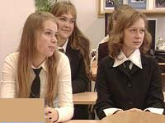
Деловой стиль одежды

Slide 2
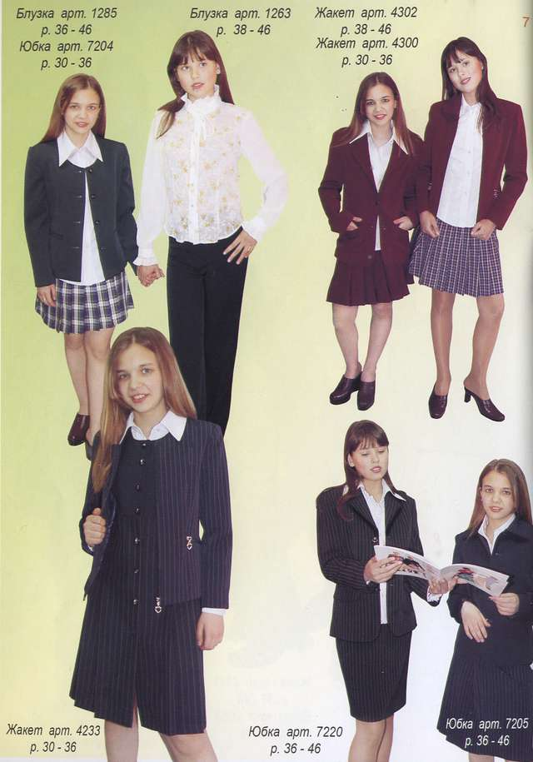
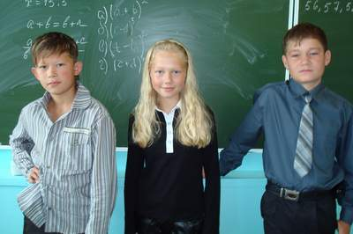
В чём проявляется хороший вкус в подборе одежды?

Slide 3
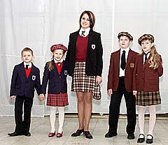
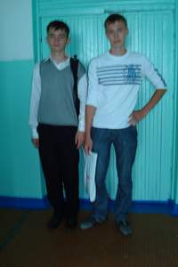
– идёт к лицу;
– к месту и ко времени;
– в соответствии с возрастом

Slide 4
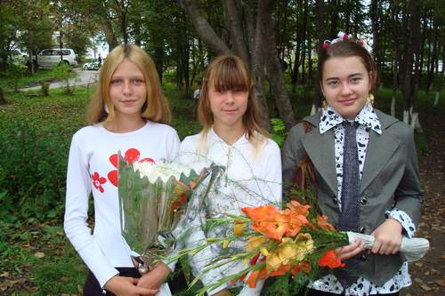
Одежда должна соответствовать возрасту
Опрятная, красивая, модная, со вкусом подобранная одежда очень украшает.

Slide 5
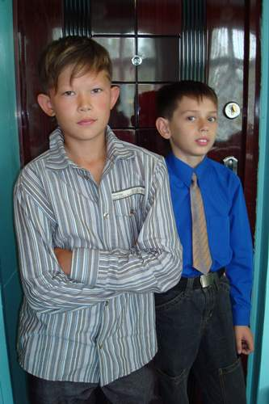
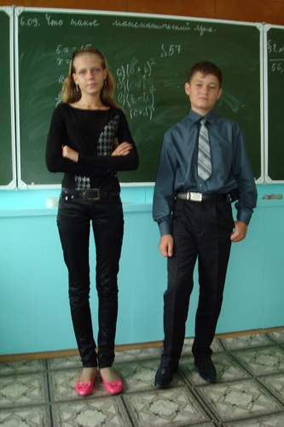
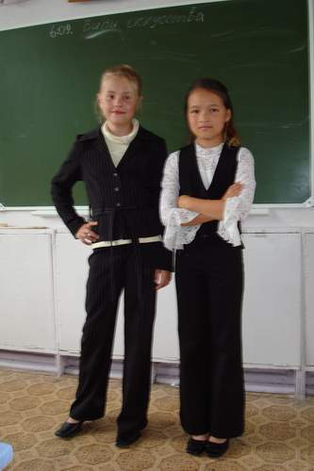
элегантно – это просто, строго и незаметно с первого взгляда.

Slide 6
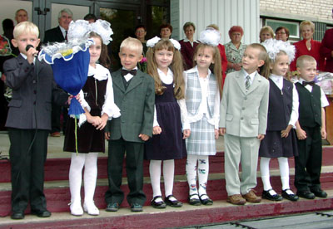
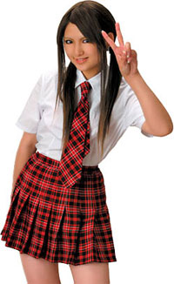
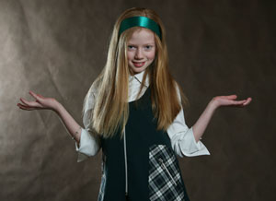
одежда делового стиля должна быть функциональной, гигиеничной, доступной

Slide 7
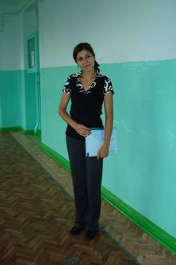
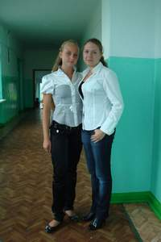
все спокойно, умиротворяюще и настраивает на учебу, а не на дискотеки и развлечения

Slide 8
Мысли вслух...
Школьная одежда должна быть скромной, сдержанной и неброской. Практичная ее сторона, конечно же имеет тоже далеко не последнее место. В учебном заведении дети проводят по пять - шесть часов ежедневно, поэтому, выбирая костюм для подростка нужно в первую очередь гнаться не за тенденцией, а за его качеством.

